Slide 1
Beleggersadvies
Uw docent
B BUSSCHAERT
Fondsen overzicht
Obligaties overzicht
Aandelen overzicht
Onze adviezen zijn geen aan/verkoop opdrachten voor persoonlijke vermogensbeheer
Maar louter informatie berichten
Met de hulp van VECTOR VEST UNIVERSITY TRAINING
UITGEVER MANON BUSSCHAERT PIERSLN 113 KNOKKE-HEIST

Slide 2
Ja wij zijn verwonderd van de stijgende beurzen,,,als we naar de wedstrijd kijken die de financiêle TIJD organiseert dan valt ons één zaak op
De winnaars nemen zware risico’s of gokken en kopen vooral aandelen die 80% gedaald waren vorig jaar met de val van de cryptomunten
Natuurlijk niet allemaal maar toch
Beleggers die op drie maanden 250 transacties doen is daytrading en dus
Niet het werk van beleggers maar bijna professionele traders of werklozen of gepensioneerden,,,maar dit neemt je hele dag in beslag
Wat ons meest verbaasd is dat je niet snel een verzorgde strategie ziet maar eerder zware speculatieve zetten die worden veroorzaakt door de rally en speelzucht
Tracht deze mensen niet na te bootsen want het is een spel op korte termijn zonder geld dus zonder emoties dus ook weinig te maken met echte beursleven

Slide 3
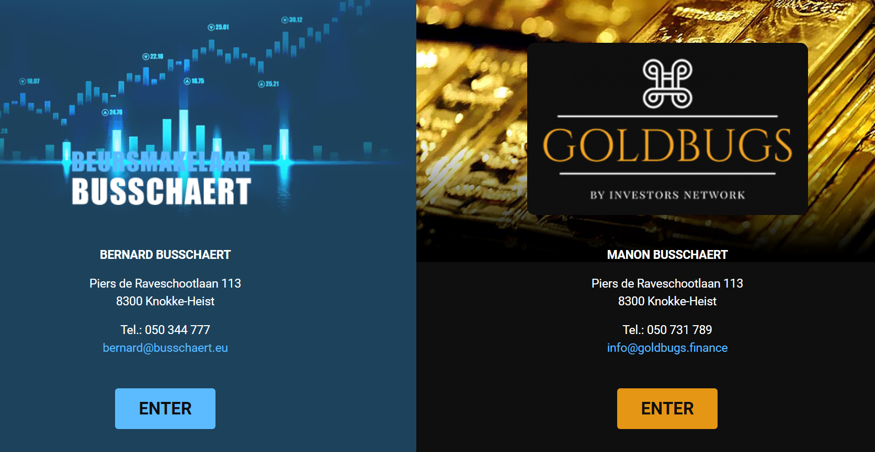
PRIVATE PORTFOLIO MASTERS
UW GOUDBANK

Slide 4
Samen de sterkste in België
Drie top bedrijven die samenwerken en één dienstencentrum vormen voor u
Interactive broker 60 miljard beurswaarde wereldspeler 125 beurzen
Verzorgt uw rekening (beste beurssite sinds 2018!! )
Mexem ltd zorgt voor je lage tarieven/kosten
Administratief broker die over heel de wereld klanten groepeert om de goedkoopste kosten te krijgen van de hoofd broker= interactive brokers
Busschaert&co beursmakelaar verzorgt je adviezen voor vermogen
Belgische broker met oorsprong Knokke-heist
Heeft al meer dan 50 jaar ervaring in private portfolio&banking service
Heeft meer de 15 nominaties behaald en 10 awards in vermogensbeheer
private banking &portfolio advisor

Slide 5
Technische en fundamentele analyse van onze economie ;financiële wereld en
aandelen beurzen
5
20/02/16

Slide 6
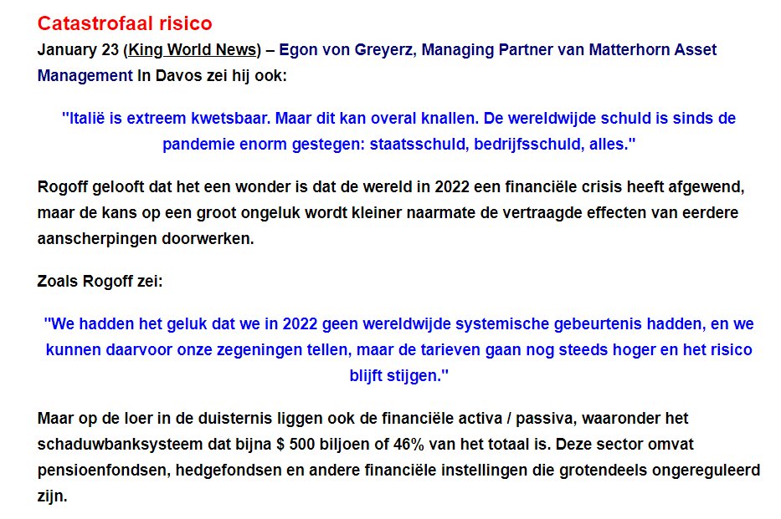
.

Slide 7
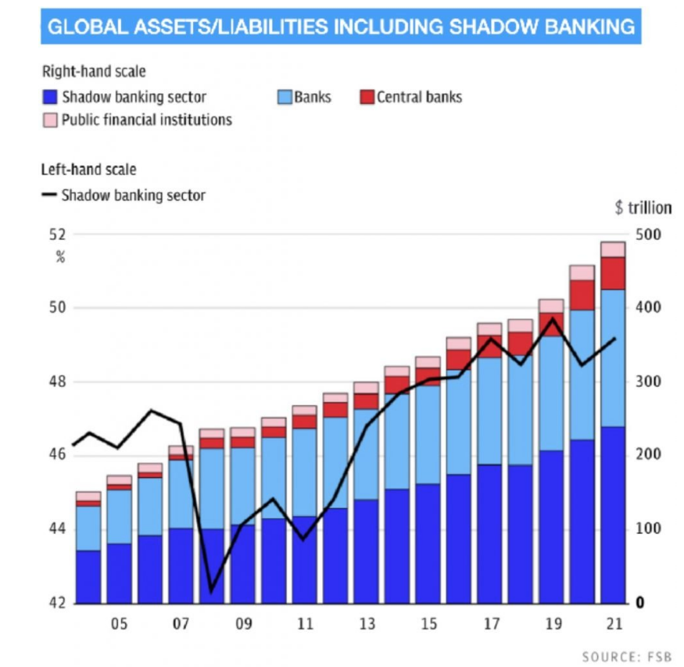

Slide 8
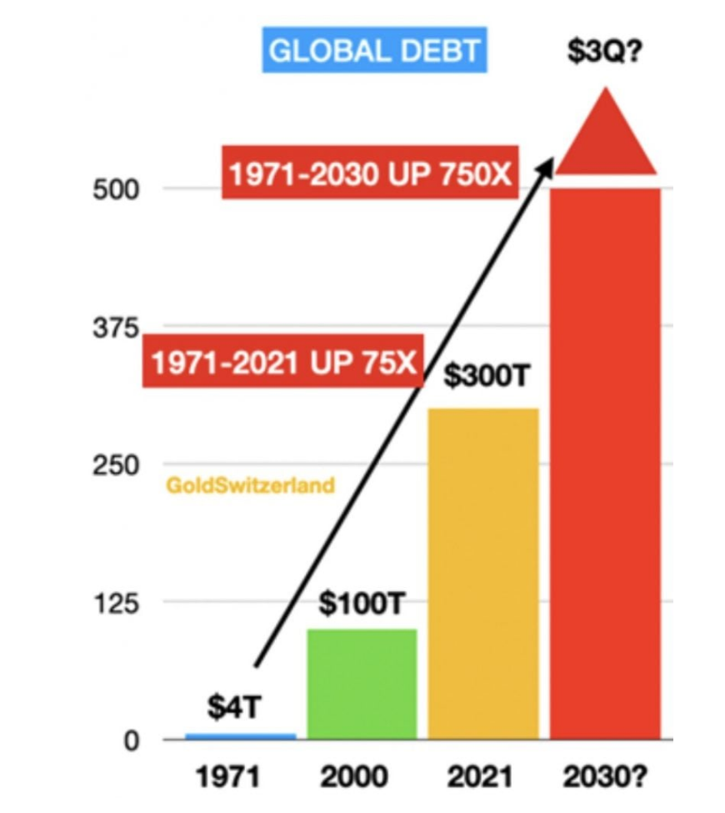

Slide 10
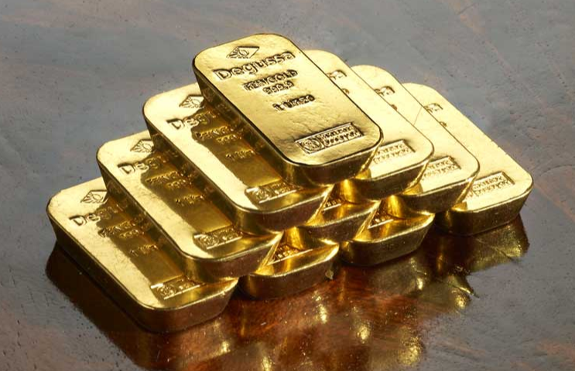
HOE KAN MEN ZICH BESCHERMEN TEGEN DEFLATIE OF KOOPKRACHTCRASH ??
DE LAASTE 3000 JAAR IS ER MAAR WEINIG VERANDERD OP DEZE AARDE OM UW VERMOGEN AFTESCHERMEN TEGEN KOOPKRACHTVERLIES
BEURZEN.OBLIGATIES ALLES ZAL IN WAARDE VERMINDEREN
UITSLUITEND FYSISCH GOUD KAN U BEHOEDEN VAN DIT VERLIES
GOUDSTAVEN BEHOUDEN AL SINDS 3000JAAR STEEDS HUN KOOPKRACHT
EN JA AZIE EN CHINA GELOVEN MASSAAL DAARIN

Slide 12
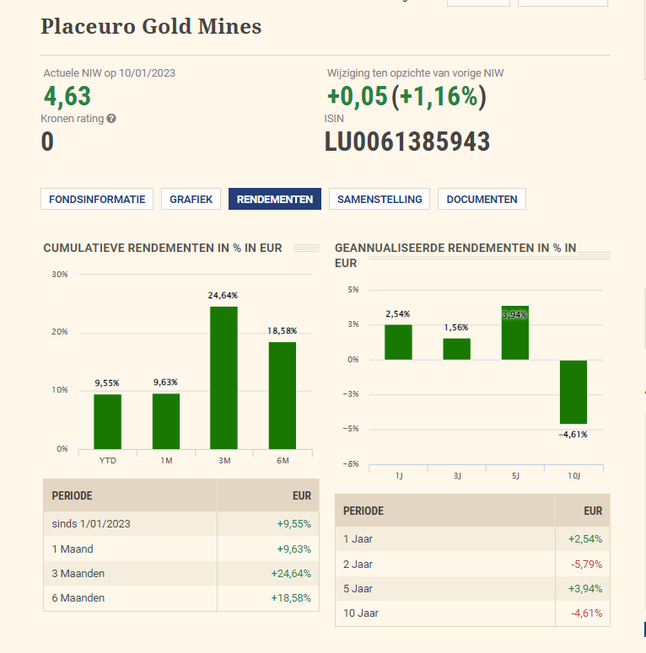

Slide 13
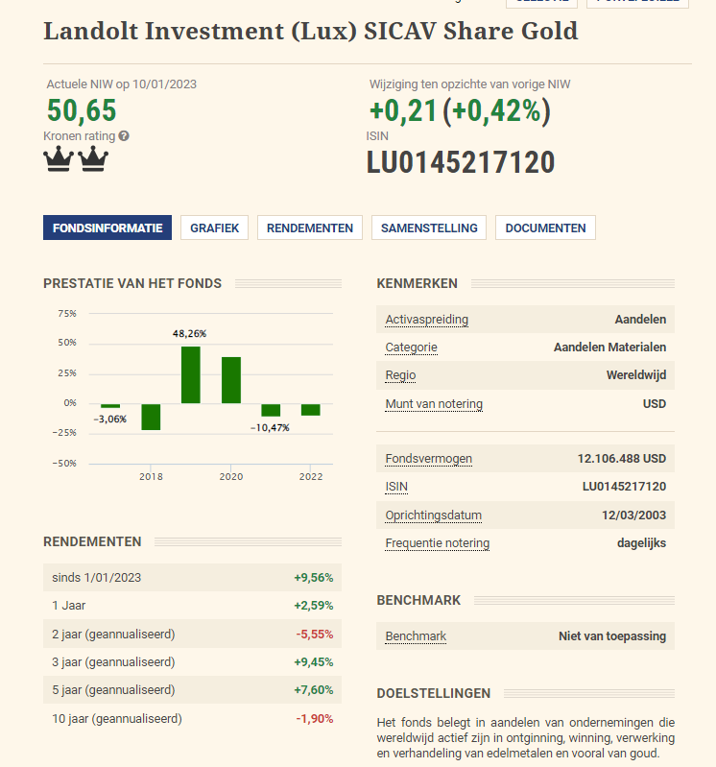

Slide 14
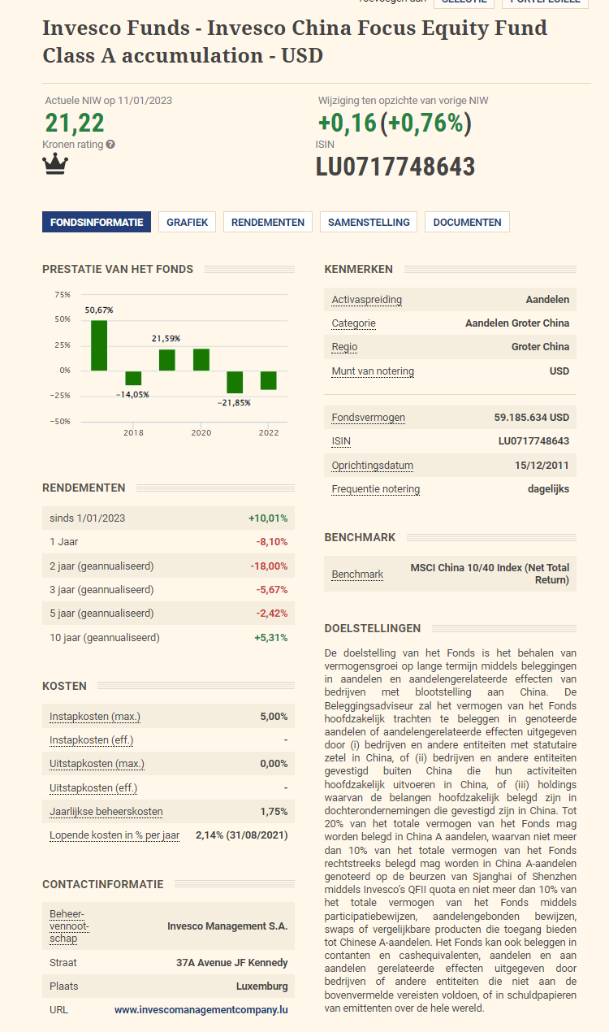

Slide 15
Bedrijfsobligaties in €.
Selectie van emissie van euro-obligaties in verschillende munten
Courtasy by Goldwasser exchange ;luxembourg stock exchange
20/02/16
18

Slide 16
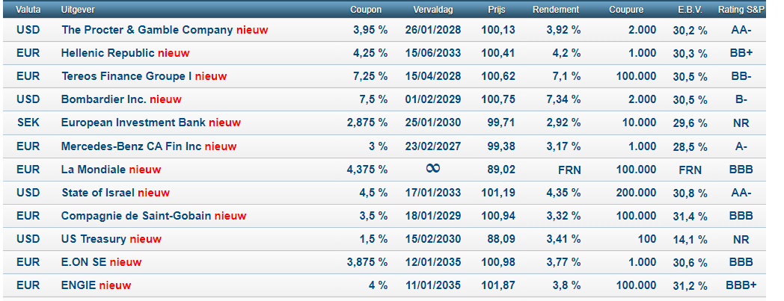
Nieuwe obligaties

Slide 17
Opgelet een koersdoel is een hypothetische cijfer dat wij naar voor
schuiven als streefdoel maar daarom niet altijd bereikt zal worden!!
Let op al uw aankopen en verkopen steeds te bespreken met je adviseur
20/02/16
23

Slide 18
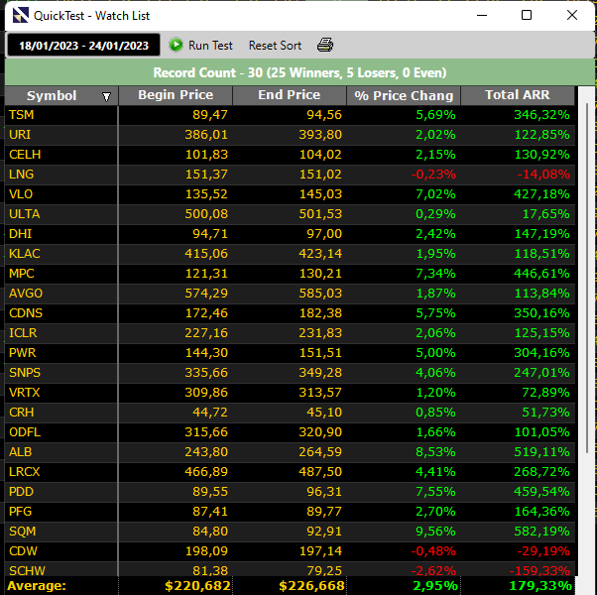
Wat hebben onze tips
vorige
week
opgebracht

Slide 19
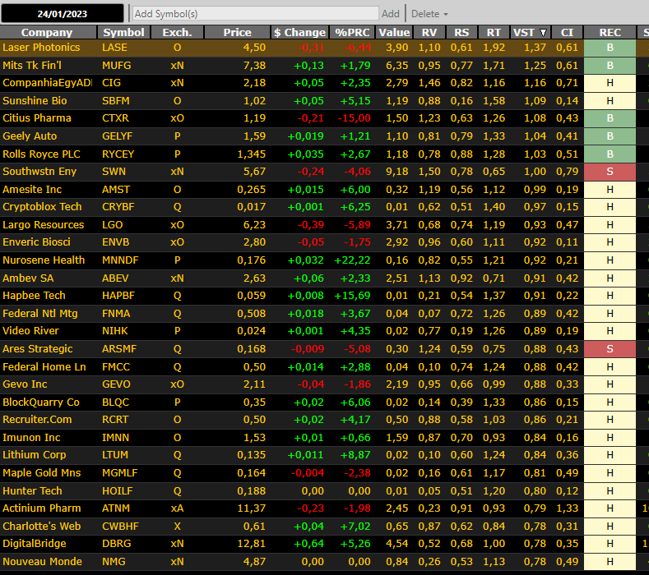
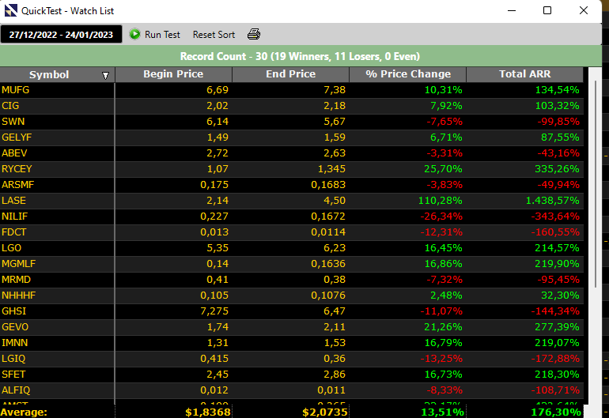
Lijst 18/01/2023
Met koopsignalen
Trendy low price stocks
Lijst van vorige maand van trendy is 13,75% gestegen op 1 maand

Slide 20
Explotie winst na korte start !

Slide 21
Nieuw koopsignaal

Slide 22
Prachtige winstgroei

Slide 23
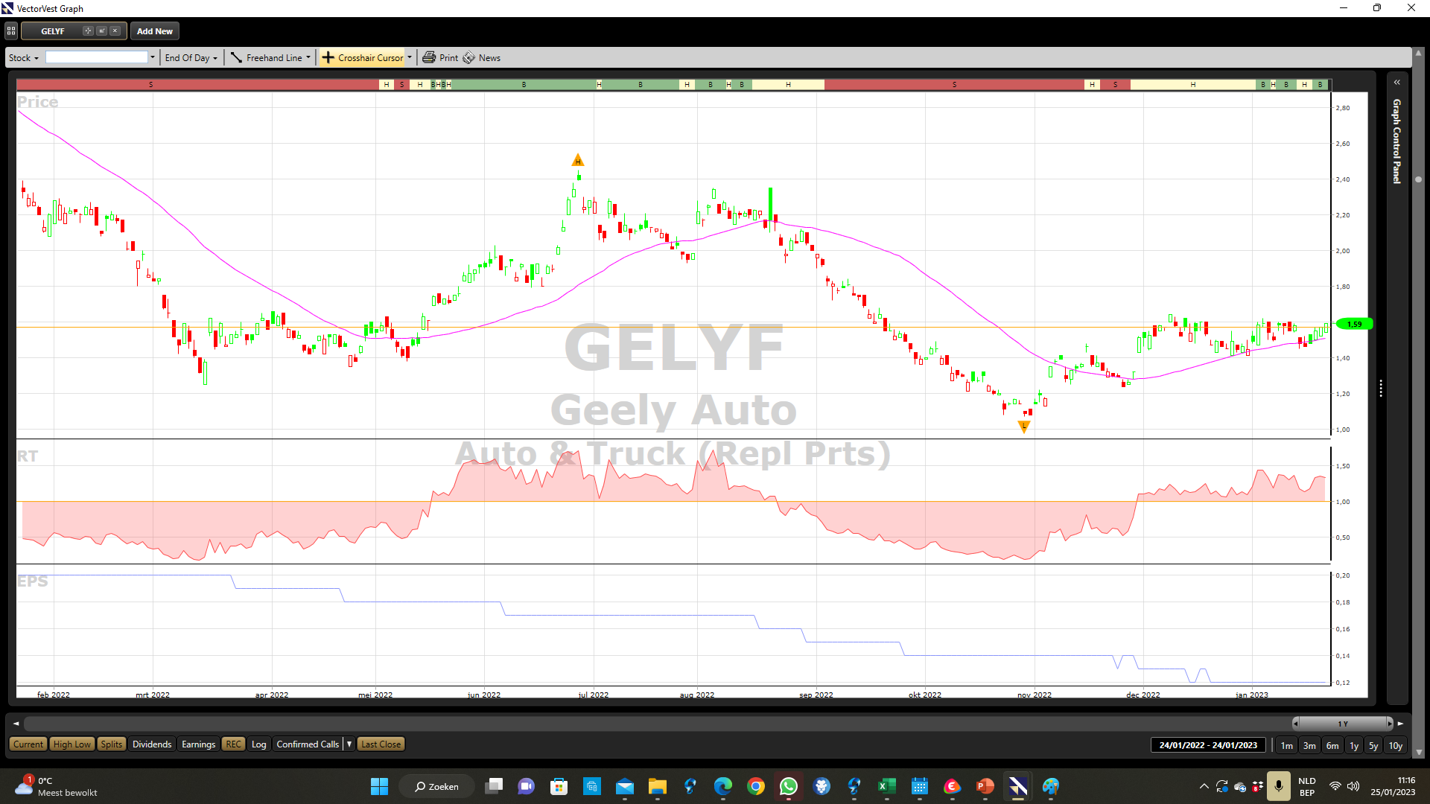
Volvo veert terug up

Slide 24
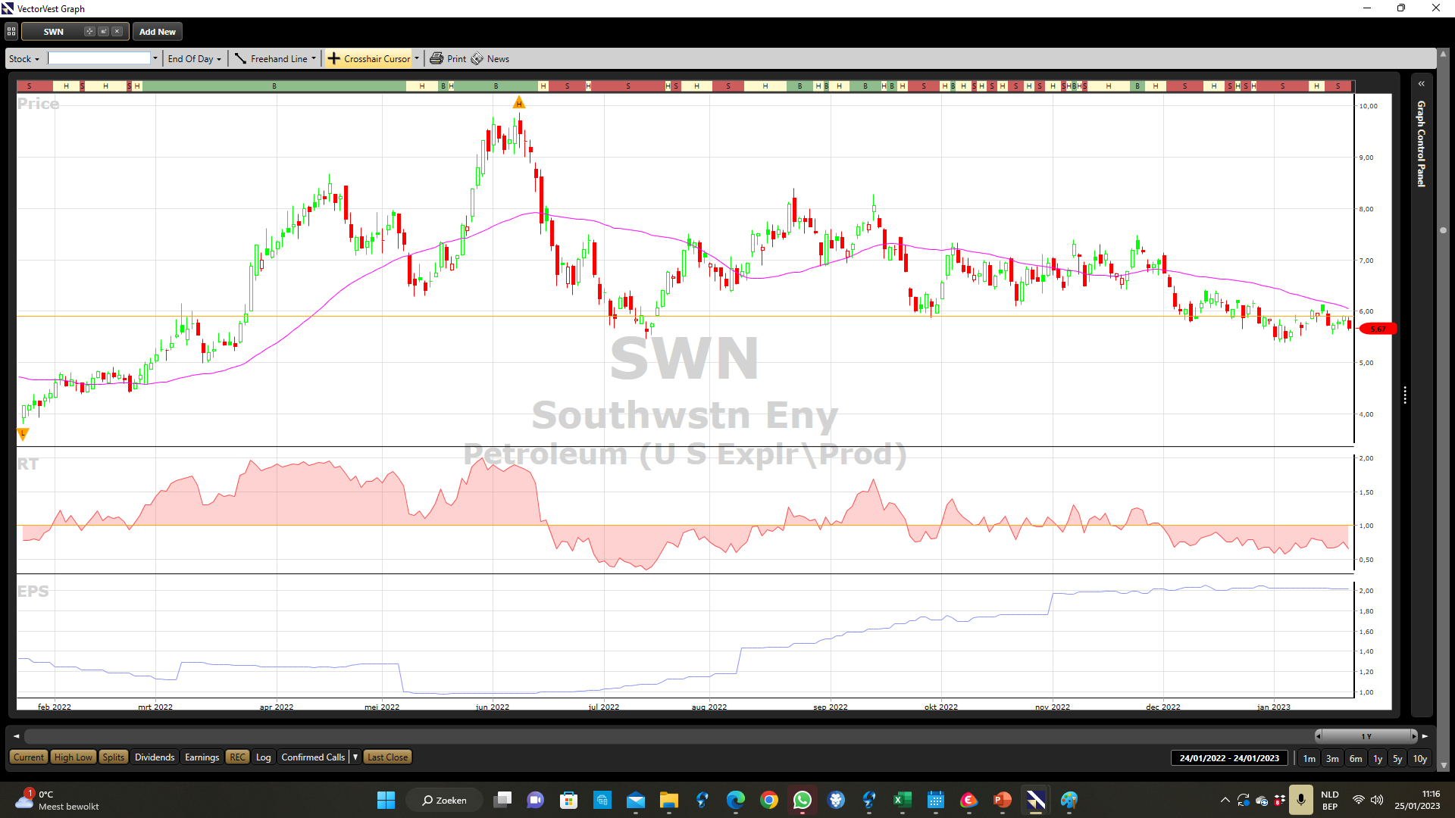
Maakt weer veel winst
einde daling

Slide 25
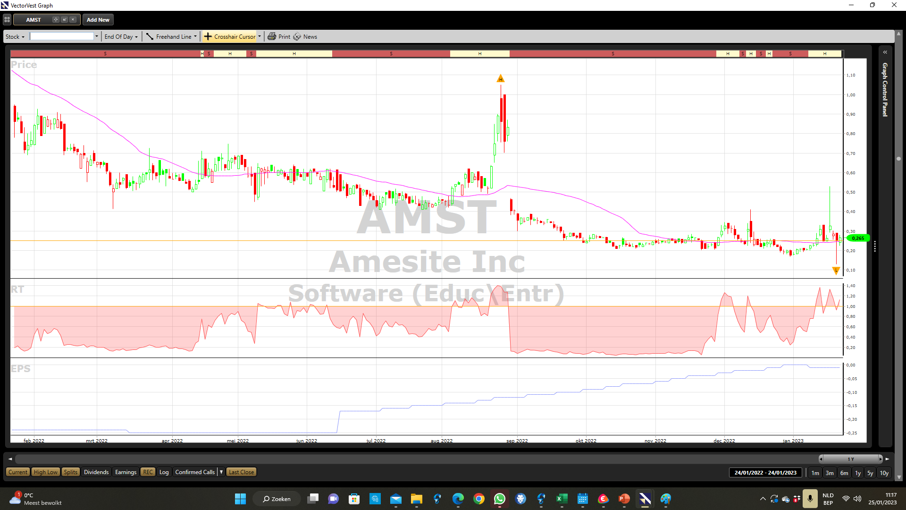
Opvallende winstgroei

Slide 26
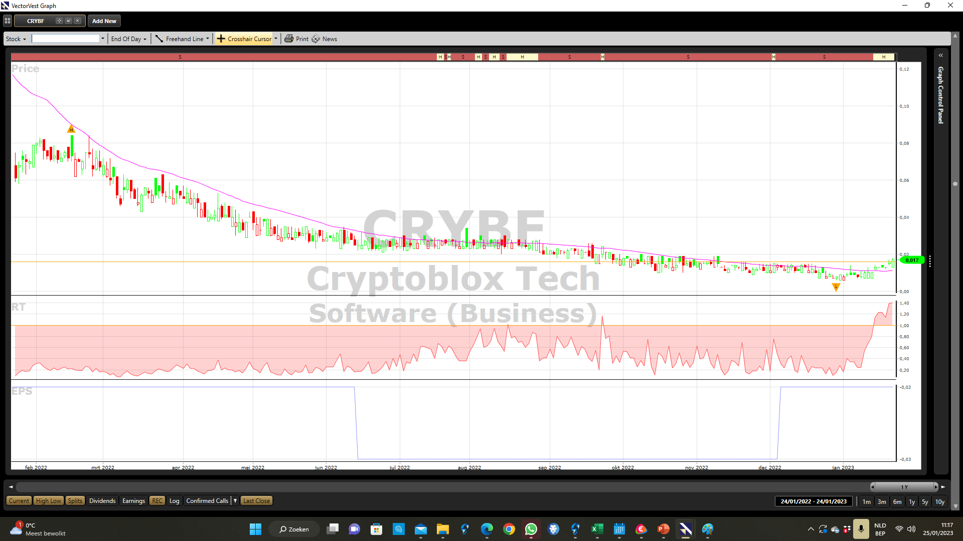
High speculatief

Slide 27
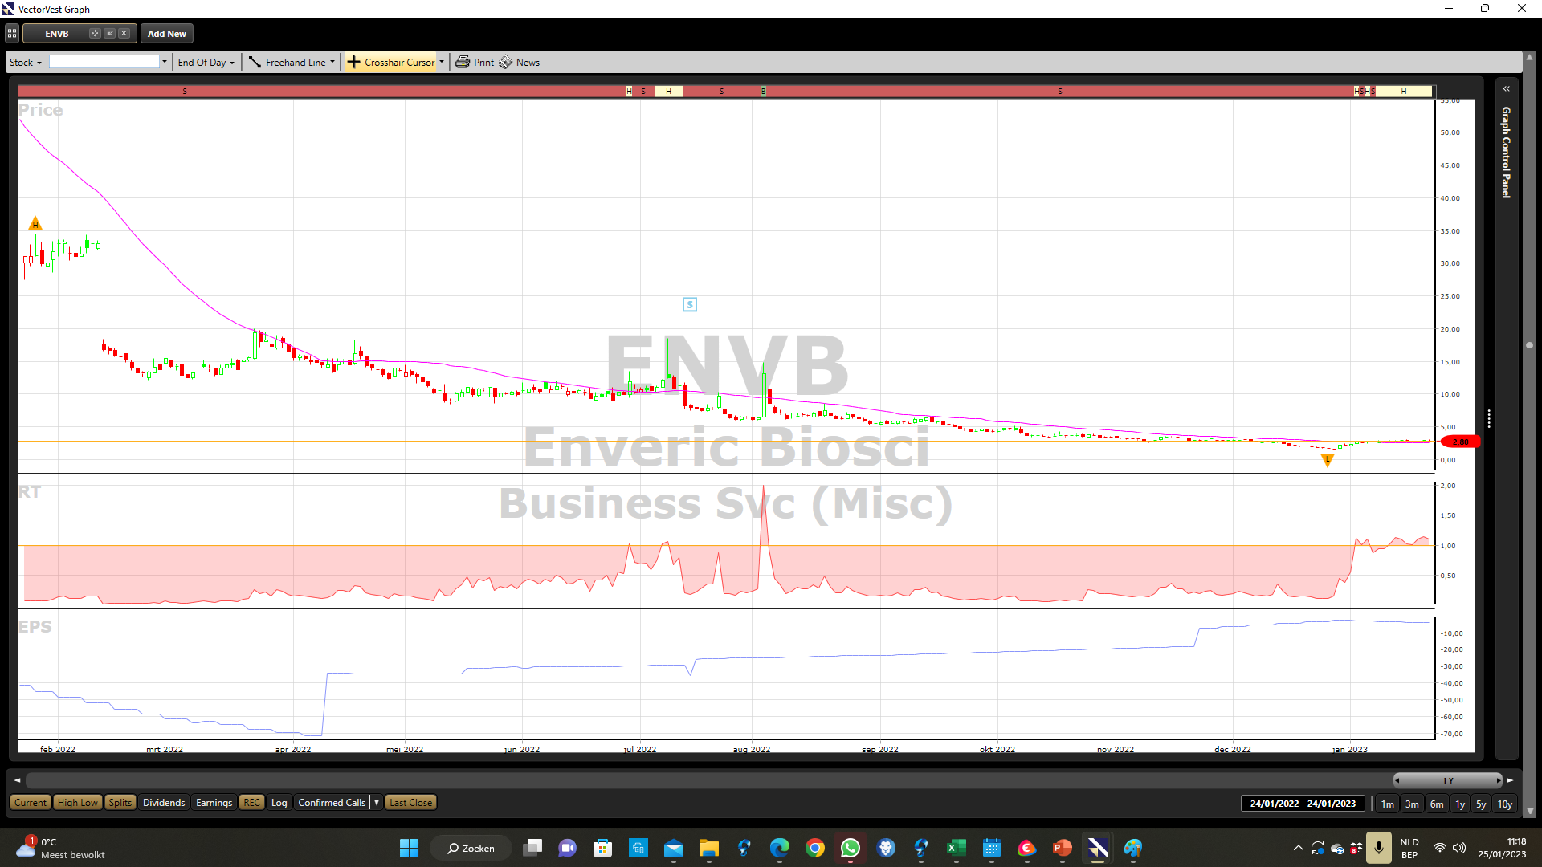
Wedergeboorte

Slide 28
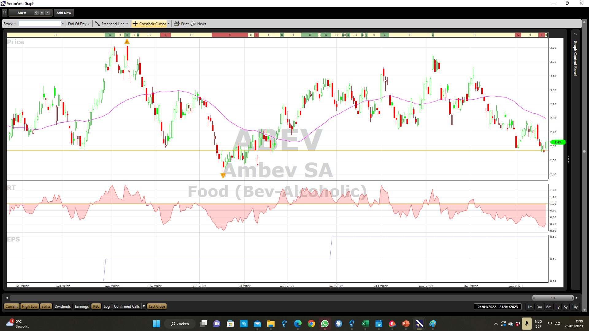
Teveel gedaald

Slide 29
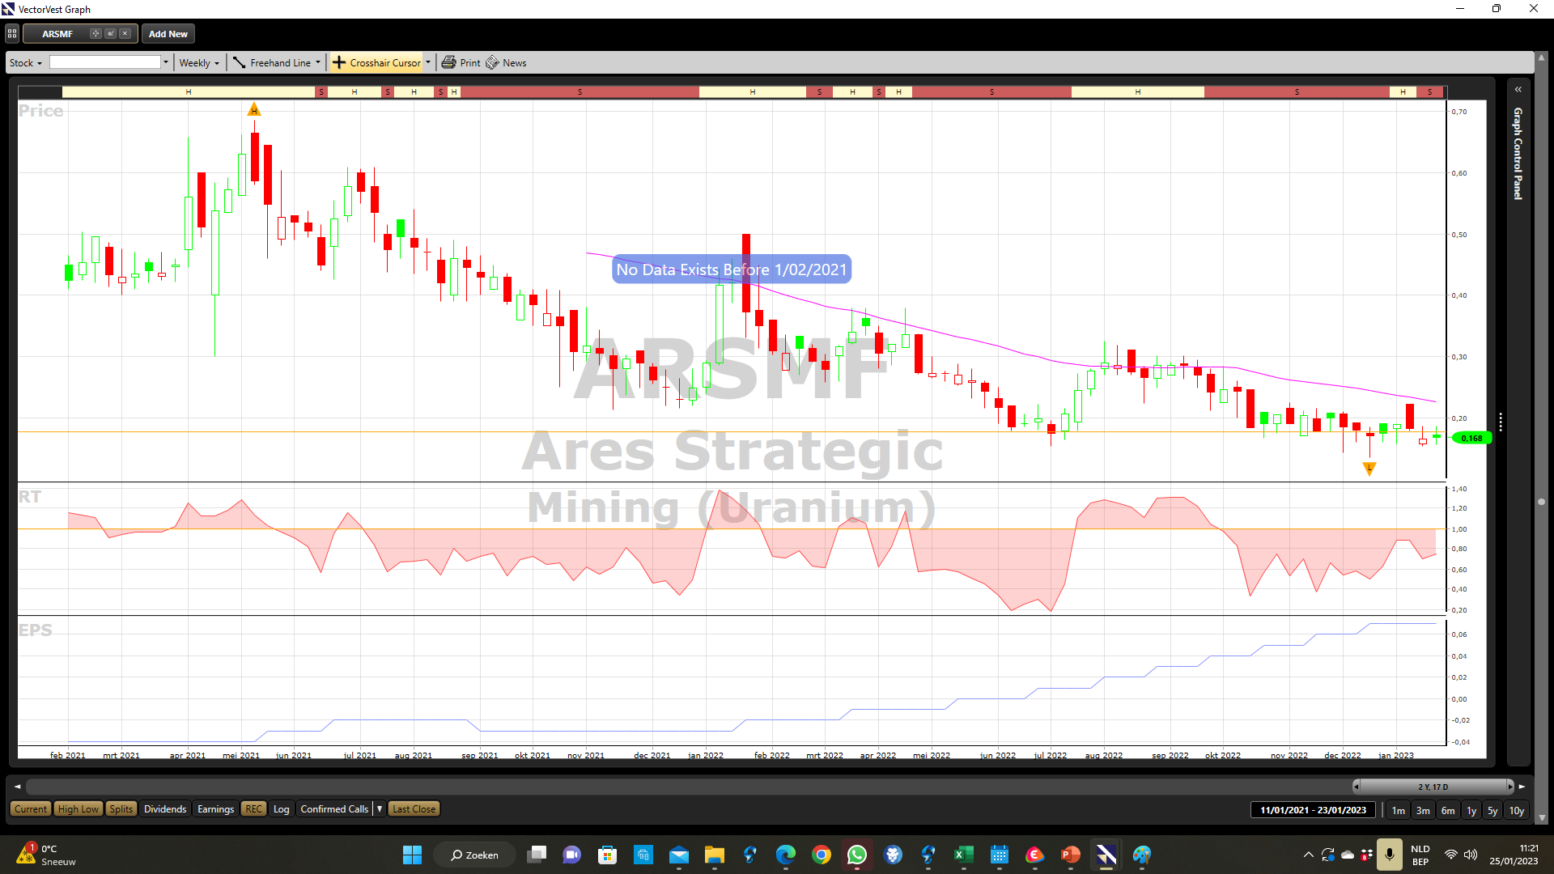
Starter en is teveel gedaald
en maakt winst

Slide 30
Markt is in verkoopzone dus zeker niet kopen op usa

Slide 31
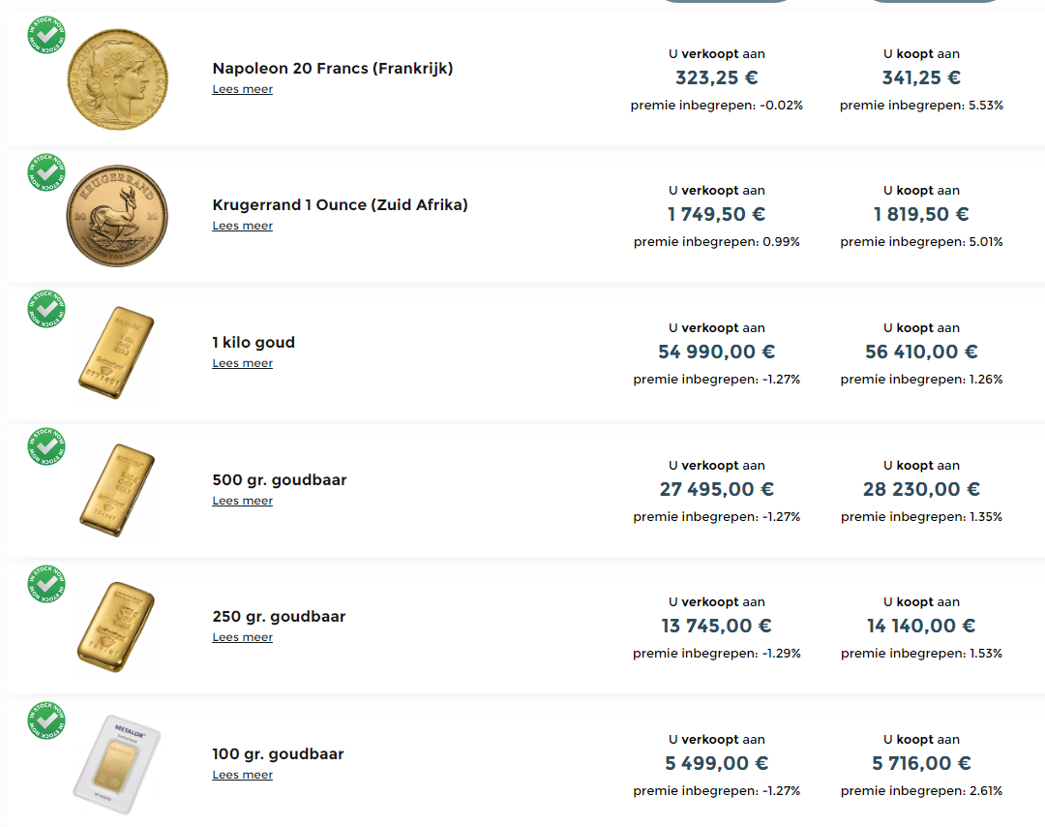
Iedereen kan orders plaatsen met limieten
Dus je moet niet aan dagkoers kopen of verkopen
Je denkt dat de kg naar 59000e kan gaan en je plaatst een order aan 59000e all-in
Voorwaarden deponeren van je goud of overboeken van de geldsom

